Slide 1



Introdução a Linguagem Go
Tenille Martins
DIO Tech Education
bytemartins
Tenille10
Tenille Martins

Slide 2

Sobre Mim
Graduanda em Segurança da Informação;
Professora de Física e Matemática;
Instrutora em Go;
Estudiosa em Python;
Busca de novos desafios profissionais;
Adoro ver séries, ler, viajar;
Insta: @bytemartins, Github: Tenille10 e LinkeIn: Tenille Martins

Slide 3
Objetivo Geral
Este curso foi planejado para programadores sem nenhum conhecimento prévio de Go; ao final deste primeiro Curso, o DEV conseguirá escrever programas simples em Go e será capaz de ler e interpreter um código dentro dessa linguagem.

Slide 4
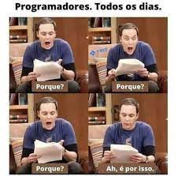
Pré-requisitos
Um computador com acesso a internet;
Muita vontade de aprender;

Slide 5
Percurso
Etapa 1
Conheça a linguagem Go
Etapa 2
Instalação do Go
Etapa 3
Instalação do Visual Code

Slide 6
Percurso
Etapa 4
Acessando o Go/ Visual Code
Etapa 5
Criando seu “Hello World”

Slide 7

Conheça a Linguagem Go
// Introdução à linguagem Go

Slide 8

História da linguagem
2007: Idealizada pela Google, projeto parcial;
2008: Torna-se um projeto principal na Google;
2009: Lançada! E o melhor, Open Source;
2010: Outras empresas começam usá-la;

Slide 9
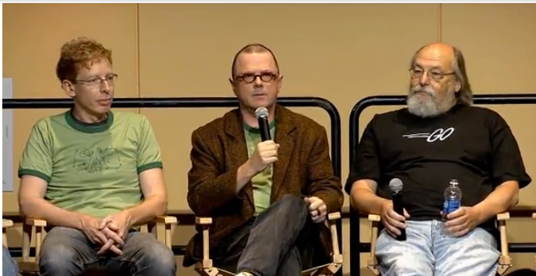
História da linguagem
Criadores: Robert Griesemer, Rob Pike e Ken Thompson

Slide 10
Como é a linguagem Go?
Compilada;
Sintaxe simples;
Orientada a Objetos (sem herança);
Estaticamente e fortemente tipada;

Slide 11
Por que estudar Go?
Linguagem simples, rápida e fácil;
Biblioteca padrão robusta;
Linguagem que mais cresce em número de usuários;

Slide 12
Onde Go pode ser aplicado?
Serviços de nuvem e rede: é possível criar serviços em Go devido ao ecossistema de ferramentas e APIs;
Interfaces de linha de comando: graças à biblioteca padrão robusta, dá para criar CLIs bastante eficientes;

Slide 13
Onde Go pode ser aplicado?
Desenvolvimento web: criar aplicativos web escaláveis com bom desempenho de memória e suporte para várias IDEs;
DevOps: a linguagem Go também foi criada para oferecer suporte a DevOps e SRE, pois conta com sintaxe enxuta, gerador de documentos e um formatador automático.

Slide 14

Empresas que usam Go

Slide 15
Go Playground
Plataforma para testar a linguagem: https://go.dev/play/

Slide 16
Percurso
Etapa 1
Conheça a linguagem Go
Etapa 2
Instalação do Go
Etapa 3
Instalação do Visual Code

Slide 17
Percurso
Etapa 4
Acessando o Go/ Visual Code
Etapa 5
Criando seu “Hello World”

Slide 18
Instalação do Go
// Introdução à linguagem Go

Slide 19
Percurso
Etapa 1
Conheça a linguagem Go
Etapa 2
Instalação do Go
Etapa 3
Instalação do Visual Code

Slide 20
Percurso
Etapa 4
Acessando o Go/ Visual Code
Etapa 5
Criando seu “Hello World”

Slide 21
Instalação do Go
Sempre utilize o site oficial da linguagem para fazer a instalação:
https://go.dev/

Slide 22
Go WorkSpace
Criar seu WorkSpace (nome: go/dentro do seu usuário);
Criar as pastas desse WorkSpace (bin, pck, src);
Criar a pasta hello;
Abrir o Visual Code;
Criar arquivo hello.go;

Slide 23
Percurso
Etapa 1
Conheça a linguagem Go
Etapa 2
Instalação do Go
Etapa 3
Instalação do Visual Code

Slide 24
Percurso
Etapa 4
Acessando o Go/ Visual Code
Etapa 5
Criando seu “Hello World”

Slide 25
Instalação do Visual Code
// Introdução à linguagem Go

Slide 26
Percurso
Etapa 1
Conheça a linguagem Go
Etapa 2
Instalação do Go
Etapa 3
Instalação do Visual Code

Slide 27
Percurso
Etapa 4
Acessando o Go/ Visual Code
Etapa 5
Criando seu “Hello World”

Slide 28
Instalação do Visual Code
Sempre utilize o site oficial da linguagem para fazer a instalação:
https://code.visualstudio.com/

Slide 29
Percurso
Etapa 1
Conheça a linguagem Go
Etapa 2
Instalação do Go
Etapa 3
Instalação do Visual Code

Slide 30
Percurso
Etapa 4
Acessando o Go/ Visual Code
Etapa 5
Criando seu “Hello World”

Slide 31
Acessando o Go e o Visual Code
// Introdução à linguagem Go

Slide 32
Percurso
Etapa 1
Conheça a linguagem Go
Etapa 2
Instalação do Go
Etapa 3
Instalação do Visual Code

Slide 33
Percurso
Etapa 4
Acessando o Go/ Visual Code
Etapa 5
Criando seu “Hello World”

Slide 34
Acessando o Go e o Visual Code
Abrir sua Pasta Hello;
Comece a escrever seu código....

Slide 35
Percurso
Etapa 1
Conheça a linguagem Go
Etapa 2
Instalação do Go
Etapa 3
Instalação do Visual Code

Slide 36
Percurso
Etapa 4
Acessando o Go/ Visual Code
Etapa 5
Criando seu “Hello World”

Slide 37
Criando seu 1° Programa: Hello World
// Introdução à linguagem Go

Slide 38
Percurso
Etapa 1
Conheça a linguagem Go
Etapa 2
Instalação do Go
Etapa 3
Instalação do Visual Code

Slide 39
Percurso
Etapa 4
Acessando o Go/ Visual Code
Etapa 5
Criando seu “Hello World”

Slide 40
Criando seu 1° Programa: Hello World
Vamos praticar...

Slide 41
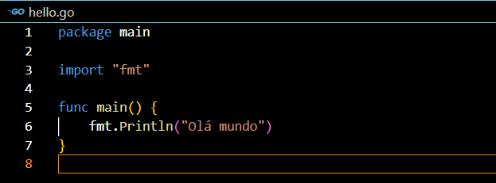
Criando seu 1° Programa: Hello World

Slide 42
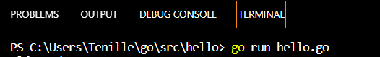
Criando seu 1° Programa: Hello World

Slide 43

Criando seu 1° Programa: Hello World

Slide 44
Percurso
Etapa 1
Conheça a linguagem Go
Etapa 2
Instalação do Go
Etapa 3
Instalação do Visual Code

Slide 45
Percurso
Etapa 4
Acessando o Go/ Visual Code
Etapa 5
Criando seu “Hello World”

Slide 46
Links Úteis
Repositório no GitHub: https://github.com/Tenille10/Introdu-o-a-linguagem-Go.git
Documentação Oficial: https: //go.dev/doc/
Referências:
Introdução a linguagem Go/ Caleb Doxsey
A linguagem de programação Go/ Alan Donovan e Brian Kernighan

Slide 47
Para saber mais
Site na Web: https://go.dev/doc/
Um curso da Dio: Curso Pensamento Computacional – Juliana Mascarenhas (https://web.dio.me/course/pensamento-computacional/learning/050675c1-8a7f-476b-a778-9b1c7eb75744/?back=/home)
Livro: Introdução à linguagem Go
Lembre-se de que você é uma referência para àqueles que vão te assistir.

Slide 48
Hands On!
“Tente uma, duas, três vezes e se possível tente a quarta, a quinta e quantas vezes for necessário. Só não desista nas primeiras tentativas, a persistência é amiga da conquista. Se você quer chegar aonde a maioria não chega, faça o que a maioria não faz.”
Bill Gates

Slide 49
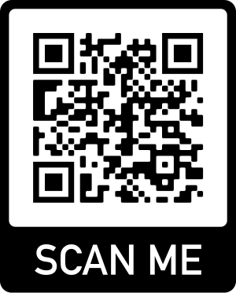
Dúvidas?
> Fórum/Artigos
> Comunidade Online (Discord)

